Slide 1
Enterprise Asset Management (EAM)
Curriculum: Einführung in S/4HANA mit Global Bike

Slide 2
4.1 (Mai 2022)
SAP S/4HANA 2020
Global Bike
keine

Slide 3
Stefan Weidner
Robert Häusler
Chris Bernhardt
Babett Ruß
Anfänger

Slide 4
Sie sind in der Lage,
einige Funktionalitäten des EAM-Moduls aufzuzählen.
die zentralen Organisationseinheiten des EAM-Moduls zu definieren.
Stammdaten mit besonderer Bedeutung für das EAM-Modul zusammenzufassen.
einen Standardvertriebsprozess zu erläutern.

Slide 5
Funktionalitäten
Geplante Instandsetzung
Sofortinstandsetzung
Fremdvergabe
Aufarbeitung
Vorbeugende Instandhaltung
Zustandsorientierte Instandhaltung
Projektorientierte Instandhaltung
Schichtnotizen/-berichte

Slide 6
Agenda
EAM Organisationsstrukturen
EAM Stammdaten
EAM Prozesse

Slide 7
Global Bike Group Struktur der Instandhaltung
Global Bike Group
Mandant
Global Bike Inc.
Global Bike Germany GmbH
Buchungs-
kreis
Dallas
San Diego
Miami
Heidelberg
Hamburg
Werk
Standortwerk
zuständiges IH-Planungswerk
Sonstige
Lagerort

Slide 8
EAM Organisationsstruktur (Instandhaltung)
Mandant
Betriebswirtschaftlich größte organisatorische Einheit in einem SAP-System
Buchungskreis
Betriebswirtschaftlich kleinste organisatorische Einheit, für die eine vollständige, in sich abgeschlossene Buchhaltung (Bilanz, GuV etc.) abgebildet werden kann
Werk
Betriebsstätte oder Tätigkeitsbereich in einem Unternehmen zur
Produktion, Distribution, Beschaffung und/oder Instandhaltung
Lagerort
Organisatorische Einheit, die eine Unterscheidung von Beständen innerhalb eines Werkes ermöglicht
Wird benötigt um Ersatzteile zu lagern

Slide 9
EAM Organisationsstruktur (Instandhaltung)
Standortwerk
Werk, in dem ein technisches Objekt physisch vorhanden ist
Standortwerkbezogene Org.-Einheiten:
Standort (z.B. Gebäudenummern, Koordinaten)
Betriebsbereich (Zuständigkeit für den Betrieb der Anlage)
Arbeitsplatz (Maßnahmen der Durchführung in der IH)
(Instandhaltungs-)Planungswerk
Werk, das für die Planung der Instandhaltungsaktivitäten verantwortlich ist
Planungswerkbezogene Org.-Einheiten:
Planergruppe (zuständig für Planung der IH)
Arbeitsplatz

Slide 10
Global Bike Group Organisationsstruktur in SAP ERP (Instandh.)
TG00
TG00
Lagerort
FG00
FG00
MI00
MI00
MI00
MI00
MI00
MI00
MI00
Zentrale Einkaufsorganisation (global) GL00
CA00
Einkaufsorg. US00
CA00
EKO DE00
AU00
Einkäufergruppe Nord-Amerika
N00
EKG Europa
E00
Asien
A00
Dallas
DL00
Miami
MI00
S. Diego
SD00
Toronto
TO00
Heidelb.
HD00
Hamburg
HH00
Perth
PE00
Werk
BUK US00
CA00
BUK DE00
AU00
Buchungskreis
Mandant Global Bike Group
Notes:
Grau dargestellte Organisationseinheiten existieren noch nicht in Global Bike, sind aber bereits geplant.

Slide 11
Agenda
EAM Organisationsstrukturen
EAM Stammdaten
EAM Prozesse

Slide 12
EAM Stammdaten
Technischer Platz – Stammdaten
Equipmentstamm
Stücklisten
Technischer Platz
Equipment
Stücklisten

Slide 13
Technischer Platz – Definition
Hierarchisch geordnete Struktur, die z.B. ein technisches System, ein Gebäude oder ein Teil davon abbilden können
Besitzen immobilen Charakter
Struktur nach folgenden Kriterien:
Räumlich (z.B. Gebäude)
Technisch (z.B. Pumpenanlage)
Funktional (z.B. Rahmenherstellung)
Unterteilung in instandhaltungsrelevante Einheiten
Oft auch Platz, an dem ein Objekt eingebaut werden kann

Slide 14
Technischer Platz – Möglichkeiten
Abbildung der Struktur einer technischen Anlage
Strukurkennzeichen ermöglichen Hierarchisierung
Planung Instandhaltungsmaßnahmen und deren Durchführung
Nachweis dieser IH-Maßnahmen
Datensammlung über längere Zeiträume
Kostenverfolgung
Analyse des Verhaltens einzelner Bereiche unter verschiedenen Bedingungen

Slide 15
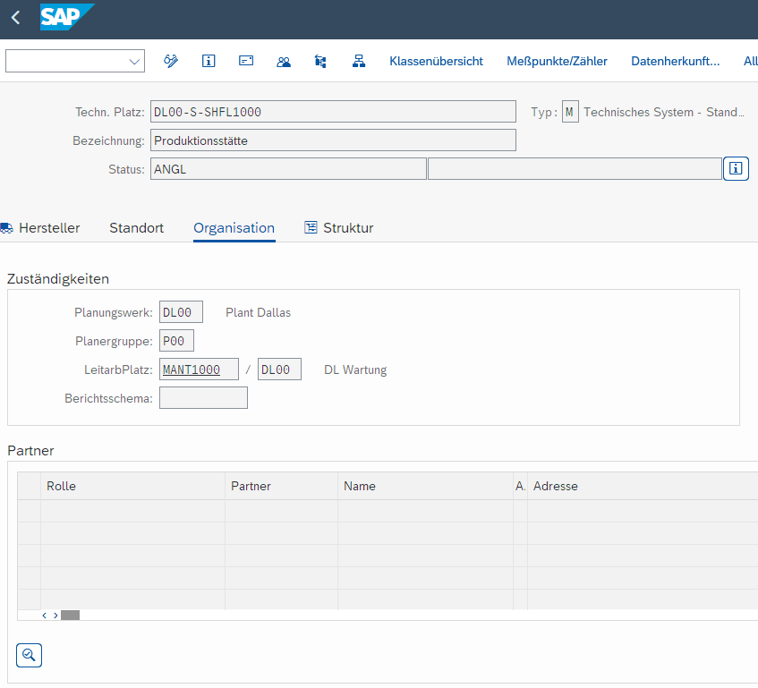
Technischer Platz – Stammsatz
Stammdaten
Enthält alle Informationen rund um einen Techn. Platz
Um IH-Aktivitäten auszuführen, muss ein Techn. Platz angelegt sein
Informationen in vier Sichten unterteilt:
Allgemein
Standort
Organisation
Struktur

Slide 16
Equipment – Definition
Eigenständiges instandzuhaltendes technisches Wirtschaftsgut
Einzelnes physikalisches Objekt, für welches IH-Maßnahmen durchgeführt und festgehalten werden
Gilt als eigenständige Einheit und besitzt mobilen Charakter
Bsp.: Pumpe, PC, Ventilator, Motor
Equipments können an Techn. Plätzen eingebaut werden

Slide 17
Equipment – Möglichkeiten
Verwaltung individueller Objekte und Daten
Nachweis von IH-Maßnahmen
Objektbezogener Kostennachweis
Datensammlung und Analyse über längere Zeiträume

Slide 18
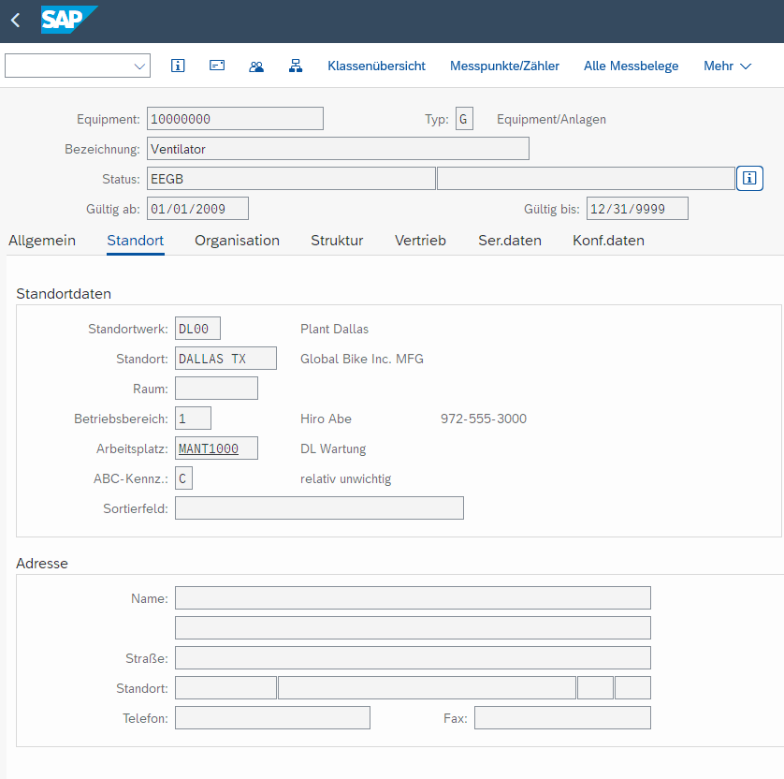
Equipmentstammsatz
Equipmentstamm
Stellt alle relevanten Informationen eines Equipments bereit
Informationen in vier Sichten:
Allgemein
Standort
Organisation
Struktur

Slide 19
Stückliste – Definition
Vollständiges, formal aufgebautes Verzeichnis aller Komponenten
Materialstücklisten, die Technischen Objekten (Technische Plätze oder Equipments) zugeordnet werden können
Es gibt drei Arten von IH-Stücklisten:
Materialstückliste
Equipment-Stückliste
Stückliste für Technischen Platz

Slide 20
Stückliste – Möglichkeiten
Strukturierung (Hierarchisierung) eines Objekts
Ersatzteilzuordnung und -planung im Auftrag und Arbeitsplan
Verwendung von Materialstücklisten in der IH immer dann, wenn mehrere Objekte ähnlicher Bauart instandgehalten werden soll

Slide 21
Agenda
EAM Organisationsstrukturen
EAM Stammdaten
EAM Prozesse

Slide 22
EAM Prozess (Geplante Instandsetzung)
1. Meldung
2. Planung
3. Steuerung
4. Durchführung
5. Abschluss

Slide 23
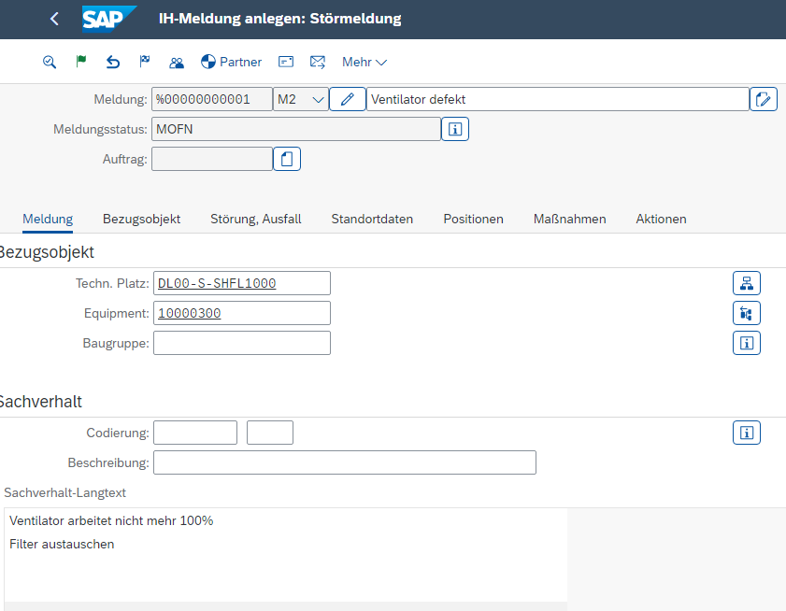
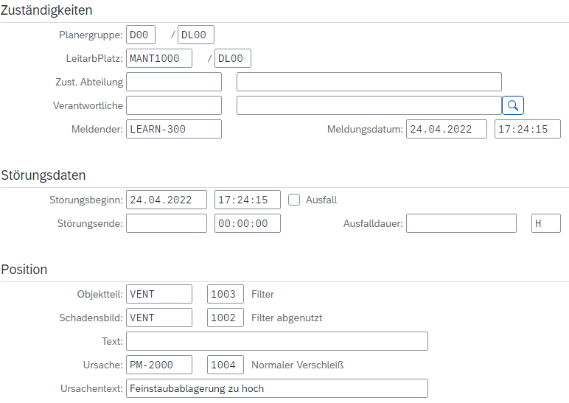
Meldung
Störungen und sonstige Bedarfe werden in einer Meldung erfasst
Inhalt:
Techn. Objekt
Standortdaten
Meldender
Beschreibung
Datum
Ausfall/Verfügbarkeit
Schadensort, -bild, -ursache

Slide 24
Meldung
Dient der Anforderungsstellung und Dokumentation einer Instandhaltungsleistung
Beinhaltet eher technische Informationen
Beschreibung eines Ausnahmezustandes
Anforderung erforderlicher IH-Maßnahmen
Bereits durchgeführte Arbeiten werden dokumentiert

Slide 25
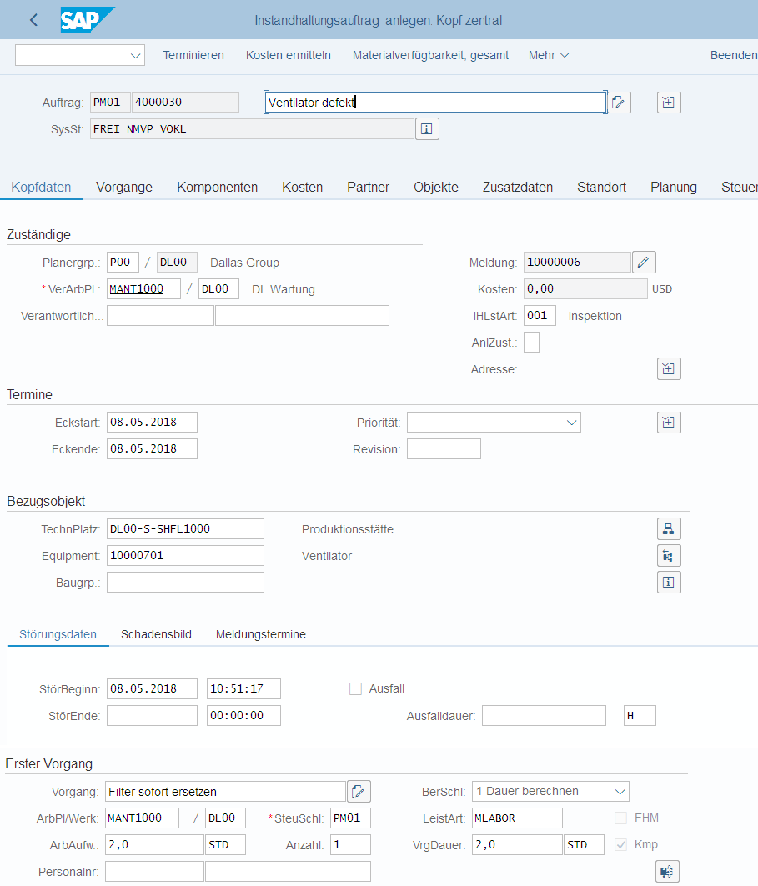
Planung
Auftragseröffnung und -planung auf Grundlage der gemeldeten Bedarfe
Auftragsplanung umfasst:
Auszuführende Schritte (Vorgänge)
Erforderliche Materialien (Komponenten)
Benötigte Werkzeuge

Slide 26
Planung
Auftragseröffnung aus Wartungsplan oder aus Meldung(en) oder direkt ohne Bezugsobjekt
Zuständigkeiten (extern oder intern) werden zugewiesen
Materialreservierung und –verwendungsnachweis
Fertigungshilfsmittel (Schutzkleidung etc.)
Kostenschätzung

Slide 27
Steuerung
Auftrag wird unterschiedlichen Prüfungen unterzogen
Freigabe erfolgt, wenn keine Komplikationen auftreten
Umfasst folgende Funktionen
Massenänderung
Verfügbarkeitsprüfung
Kapazitätsplanung
Auftragsfreigabe
Druck von Auftragspapieren

Slide 28
Durchführung und Abschluss
Auftragsausführung
Geplante/ungeplante Materialentnahme über Warenausgänge
Zusammensetzung des Abschlusses:
Zeitrückmeldung
Technische Rückmeldung
Technischer Abschluss
Abrechnung nach erfolgreichem Abschluss

